Slide 1
1. Decembar svetski dan borbe protiv AIDS-a
Priredila: dr Nora Lazar Šarnjai, 2013

Slide 3
Povodom svetskog dana...
4. i 11. decembra ove godine u organizaciji Dečijeg dispanzera Dom Zdravlja Kanjiža i Crvenog Krsta održaćemo zdravstveno- vaspitno predavanje učenicima 8- ih razreda osnovne škole i prvih razreda srednje škole na srpskom i mađarskom jeziku.
Predavač: dr Nora Lazar Šarnjai- pedijatar, asistenti- aktivisti iz Crvenog Krsta: Petra Bajus, Akoš Arok.

Slide 4
Povodom svetskog dana...
Infekcija HIV virusom i posledična bolest javlja se u svim geografskim područjima, svim etničkim grupama, religijama i svim socio- ekonomskim slojevima društva, bez obzira na nivo obrazovanja ili zaposlenje.
Sledećim slajdovima želimo da Vas informišemo o prenošenju virusa i mogućnostima prevencije.

Slide 5
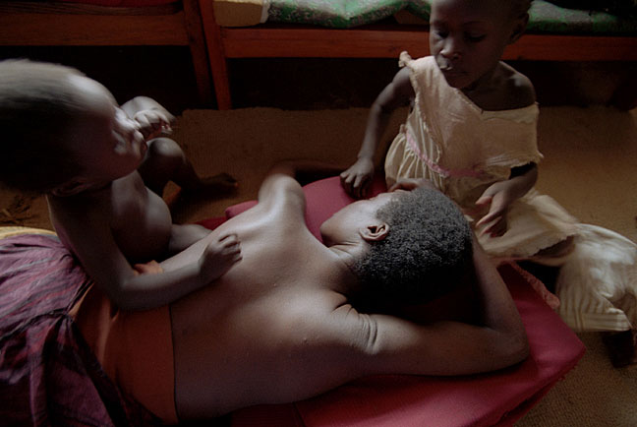

Slide 6
Nešto o epidemiologiji...
Prema postojećim podacima veruje se da 40 miliona ljudi ima HIV virus, između ostalih 800000 dece.
U SAD se godišnje rađa oko 7000 hiljada dece od HIV pozitivnih majki.
U Srbiji je zvanično zaraženo 2300 osoba: 36 –oro dece kojoj su majke prenele virus tokom trudnoće.
U periodu 1995-2005 na teritoriji Opštine Kanjiža registrovano 4 slučajeva HIV infekcije.

Slide 7
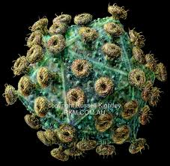

Slide 8
O uzročniku...
Uzročnik je virus humane imunodeficijencije. Prvi put je izolovan tokom 80-ih godina prošlog veka od strane američkih i francuskih virusologa, otuda je više imena virusa- HTLV III ili LAV.
Prema svojim osobinama pripada porodici retrovirusa i podgrupi lentevirusa.
Virus poseduje enzim reverznu transkriptazu, koja omogućuje da se genetski kod iz virusne RNK transkriptuje u DNK i tako ugrađuje u genom ćelije domaćina.
Virus ima omotač sastavljen od proteina i masti, veoma je osetljiv na povišene temperature, dezinficijense i rastvarače. U spoljašnjoj sredini, van ljudskog organizma živi nekoliko sekundi.

Slide 9
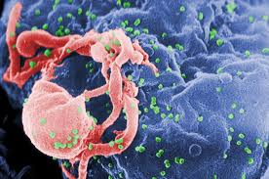

Slide 10
O uzročniku...
Virus ima visok afinitet prema ćelijama koje na svojoj površini poseduju CD4 antigen( B limfociti, makrofagi, monociti, glija ćelije, ćelije slezine, timusa i testisa). Inficirani makrofagi žive relativno dugo, te su značajan faktor preživljavanja HIV-a u organizmu zaražene osobe.
Ugradnjom svog genoma u genom inficirane ćelije virus jedno vreme ostaje pritajen kao DNK provirus. Osoba je klinički zdrava, ali zarazna.
S vremenom uz delovanje određenih aktivatora zaražene ćelije se umnožavaju, pri čemu se provirusna DNK prepisuje u virusni genom. Virus se aktivno razmnožava u zaraženoj ćeliji, koja brzo propada i oslobađa veliki broj novih virusa.
Progresivno se povećava količina virusa i smanjuje broj pomoćnih T limfocita. Bolest iz latentne prelazi u manifestnu fazu.

Slide 11
Način širenja virusa
Virus je izolovan iz suza, pljuvačke, krvi, majčinog mleka, mokraće, vaginalnog sekreta i semene tečnosti.
Prenošenje infekcije je za sada dokazano samo putem krvi, vaginalnog sekreta, semene tečnosti i majčinog mleka.
Način širenja je moguć seksualnim putem( homo i heteroseksualnim), preko krvi i krvnih derivata, transpalcentarno, putem nesterilnih špriceva, igala i drugih instrumenata( intravenski narkomani, tetovažem akupuknture, stomatološke intervencije), transpalntacijom, spermom pri veštačkoj oplodnji, dojenjem.

Slide 12
Mogućnosti prevencije
Izbegavanje seksualnih kontakata.
Seksualni život zasnovan na uzajamnom poverenju.
Korišćenje prezervativa tokom polnog odnosa.
Lečenje polno prenosivih bolesti.
Edukacija pre svega adolescenata o visokorizičnim ponašanjima.

Slide 13
Mogućnosti prevencije
Stop narkomaniji!
Ako ne možete da se odviknete od korišćenja psihoaktivnih supstancija koristite igle, špriceve za jednokratnu upotrebu potom ih otklanjajte na bezbedan način.
Izbegavajte korišćenje zajedničkih igala, špriceva ili drugih sredstava za uzimanje PAS-a.

Slide 14
Mogućnosti prevencije
Lečenje budućih majki zaraženih HIV-om.
Završavanja trudnoće carskim rezom kod HIV pozitivnih majki.
Ako ste odlučili za tetoviranje ili ugradnju pirsinga uradite to u registrovanim salonima, koji su obavezni da vrše redovnu sterilizaciju svojih sredstava.

Slide 15
Mogućnosti prevencije
Na teritoriji Vojvodine u Zavodima Za Javno Zdravlje u Novom Sadu, Subotici, Kikindi, Somboru, Zrenjaninu, Pančevu i Mitrovici postoji mogućnost za dobrovoljno testiranje na HIV virus kao i savetodavni rad sa zainteresovanima pre i nakon testiranja.

